Slide 1
บทที่ 6 เทคโนโลยีฐานข้อมูล (Database technology)
ผู้ช่วยศาสตราจารย์จุฑาวุฒิ จันทรมาลี
หลักสูตรวิทยาศาสตรบัณฑิต สาขาวิทยาการคอมพิวเตอร์
คณะวิทยาศาสตร์และเทคโนโลยี

Slide 2
คลังข้อมูล (Data Warehouse)
เป็นแหล่งที่จัดเก็บหรือเตรียมข้อมูลที่เกี่ยวข้องในการดำเนินงานขององค์การให้กับผู้ใช้ที่เกี่ยงข้อง โดยข้อมูลที่จัดเก็บต้องมีความสอดคล้อง และสามารถแบ่งแยกหรือนำรวมกันด้วยวิธีการที่หลากหลาย ดั้งนั้น คลังข้อมูลจึงมีความหมายรวมถึงชุดเครื่องมือหรือ ซอฟต์แวร์ที่ใช้สอบถาม วิเคราะห์และนำเสนอสารสนเทศที่คำนึงถึงข้อมูลในคลังข้อมูลจัดเป็นสิ่งสำคัญที่มีผลต่อการเปลี่ยนแปลงกระบวนการทำงานขององค์การ

Slide 3
เทคโนโลยีฐานข้อมูลและการจัดการฐานข้อมูล
การจัดการฐานข้อมูลเป็นสิ่งจำเป็นโดยเฉพาะยุคปัจจุบันที่มีการแข่งขันกันอย่างรุนแรง องค์การใดก็ตามที่มีข้อมูลอยู่มักได้เปรียบองค์การคู่แข่ง ดังประเทศที่พัฒนาแล้วมักจะได้เปรียบประเทศที่กำลังพัฒนา ทั้งนี้เนื่องจากข้อมูลข่าวสารต่างๆ ผู้บริหารสามารถนำมาใช้ในการพยากรณ์เหตุการณ์ต่างๆ ได้ล่วงหน้า เช่น ถ้าหากรัฐบาลไทยมีข้อมูลเกี่ยวกับการเงิน สภาพคล่องทางการเงิน ดุลบัญชีเดินสะพัด ตัวเลขข้อมูลเกี่ยวกับการนำเข้าและการส่งออกอย่าง ถูกต้องและทันต่อเหตุการณ์ ผู้บริหารประเทศก็จะสามารถที่จะแก้ปัญหาได้ล่วงหน้า ดังนั้นข้อมูลสารสนเทศจึงมีความสำคัญต่อองค์กรและประเทศชาติเราจึงต้องมีการเรียนรู้เกี่ยวกับการจัดการแฟ้มข้อมูลและการบริหารฐานข้อมูลเพื่อ ก่อให้เกิดประโยชน์ต่อองค์การ

Slide 4
ประโยชน์ของคลังข้อมูล
- ช่วยเพิ่มความรู้ให้กับผู้บริหาร เนื่องจากข้อมูลที่จัดเก็บในคลังข้อมูลที่มาจากหน่วยงานทั้งภายในภายนอกองค์การ ดังนั้นจึงทำให้ผู้บริหารมีความรอบรู้ลูตากว้างไกลมากขึ้น
- ช่วยเพิ่มศักยภาพในด้านการแข่งขันกับองค์การ การที่องค์การมีข้อมูลที่หลากหลายและเนื่องมาจากแหล่งที่มาต่างๆทำให้องค์การสามารถทราบถึงสถานภาพในการดำเนินธุรกิจของตนเองและของคู่แข่งได้เป็นอย่างดีสามารถนำข้อมูลดังกล่าวมาปรับปรุงหรือกำหนดกลยุทธ์กับการแข่งขันให้เหมาะสมกับสภาวการณ์ในขณะนั้นได้เป็นอย่างดี
- ช่วยเพิ่มความสามารถและศักยภาพด้านการให้บริการแก่ผู้ใช้บริการ ข้อมูลที่เกี่ยวข้องกับผู้ใช้ถูกรวบรวมและจัดเก็บในคลังข้อมูล ซึ่งนำมาวิเคราะห์สภาพให้บริการแต่ละช่วงเวลาได้

Slide 5
ประโยชน์ของคลังข้อมูล (ต่อ)
- สนับสนุนและอำนวยความสะดวกในการตัดสินใจให้กับบริหารขององค์การ การตัดสินใจที่ถูกต้องและเหมาะสมจำเป็นต้องมีข้อมูลประกอบเสมอ การสร้างคลังข้อมูลช่วยห้ผู้บรหารสามารถรียกใช้ข้อมูลที่เกี่ยวข้องได้อย่างสะดวกรวดเร็ว
- ทำให้การดำเนินงานขององค์การเป็นไปอย่างราบรื่นและคล่องตัวมากขึ้น ไม่เพียงแต่การตัดสินใจเท่านั้นที่จำเป็นต้องใช้ข้อมูล แต่การดำเนินงานใดๆ ขององค์การล้วนแล้วแต่เกี่ยวข้องกับข้อมูลทั้งสิ้น ดังนั้นการสร้างคลังข้อมูลจึงช่วยสนับสนุนในการดำเนินงานขององค์การเป็นไปอย่างราบรื่นและเกิดความคล่องตัว
- เพิ่มผลผลิตให้กับพนักงานที่ต้องการใช้ความรู้ การใช้คลังข้อมูลจะช่วยเพิ่มผลลิตให้กับพนักงานที่ต้องทำงานโดยใช้ความรู้ ทั้งนี้เนื่องจากพนักงานดังกล่าวสามารถเรียกใช้ข้อมูลที่จำเป็นต้องการปฏิบัติงานได้ง่าย สะดวก และรวดเร็วขึ้น

Slide 6
องค์ประกอบของ Data Warehouse
- ฐานข้อมูลเชิงกายภาพขนาดใหญ่
- คลังข้อมูลเชิงตรรกะ
- Data mart คือ ข้อมูลย่อยที่แยกออกจากข้อมูลที่อยู่ใน Data Warehouse เพื่อนำไปใช้สนับสนุน(support) การทำงานของแต่ละแผนก
- ระบบ DSS และระบบ EIS

Slide 7
ลักษณะของ Data Warehouse ประกอบด้วย
1) Subject-Oriented คือ การจัดกลุ่มข้อมูลตามประเด็นหลัก ขององค์กร เช่น ข้อมูลลูกค้า ข้อมูลสินค้า หรือข้อมุลยอดขาย
2) Integrated คือ การจัดข้อมูลต่างรูปแบบ (Format) ให้อยู่ในรูปแบบเดียวกัน สร้างความสอดคล้องของข้อมูลก่อนการนำเสนอ
3) Time-valiant คือ การเก็บข้อมูลไว้ในคลังเพื่อใช้งานในระยะเวลายาว เช่น 5-10 ปีข้างหน้า เพื่อทำนายแนวโน้มหรือเปรียบเทียบค่าของข้อมูลในแต่ละปี ข้อมูลจะต้องมีความถูกต้องอยู่เสมอ
4) None-Volatile คือ เมื่อมีการเปลี่ยนแปลงข้อมูลจากคลังที่ไปดึงมา ข้อมูลในคลังจะไม่ได้รับการเปลี่ยนแปลงในทันที แต่จะเปลี่ยนแปลงในภายหลัง

Slide 8
ข้อดีของ Data Warehouse
1. ให้ผลตอบแทนจากการลงทุนสูง
2. เกิดความได้เปรียบในการแข่งขัน
3. เพิ่มประสิทธิภาพในการตัดสินใจ

Slide 9
ข้อเสียของ Data Warehouse
1. การกรองข้อมูลและเรียก (load) ข้อมูลเข้าสู่คลังใช้เวลานาน
2. แนวโน้มความต้องการข้อมูลมีเพิ่มมากขึ้นเรื่อย ๆ ส่งผลต่อพื้นที่ในการจัดเก็บ
3. ใช้เวลาในการพัฒนาคลังข้อมูลนาน
4. ระบบคลังข้อมูลมีความซับซ้อน ต้องใช้ความสามารถของบุคคล และเทคนิคสูง

Slide 10
แฟ้มข้อมูล
1. แฟ้มข้อมูลหลัก (Master File) เป็นแฟ้มข้อมูลซึ่งเก็บข้อมูลที่สำคัญ เช่น แฟ้มข้อมูลประวัติ ลูกค้า (Customer master file) ตามที่กล่าวไว้ข้างต้น แฟ้มข้อมูลประวัติผู้จัดส่งสินค้า (Supplier master file) แฟ้มข้อมูลสินค้าคงเหลือ (Inventory master file) แฟ้มข้อมูลบัญชี (Account master file) เป็นต้น ซึ่งแฟ้มข้อมูลหลักเหล่านี้เป็นส่วนประกอบของระบบงานบัญชี (Account system)
2. แฟ้มรายการปรับปรุง (Transaction file) เป็นแฟ้มที่บันทึกข้อมูลเกี่ยวกับแฟ้มข้อมูลหลักที่มีการเปลี่ยนแปลงในแต่ละวัน รายการที่เกิดขึ้นต้องนำไปปรับปรุงกับแฟ้มข้อมูลหลักเพื่อให้แฟ้มข้อมูลหลักมีข้อมูลที่ทันสมัยอยู่ตลอดเวลา การปรับปรุงแฟ้มข้อมูลสามารถทำได้หลายอย่าง เช่น การเพิ่มรายการ (Add record) การลบรายการ (Delete record) และการแก้ไขรายการ (Edit)

Slide 11
การจัดระเบียบแฟ้มข้อมูล
1. การจัดระเบียบแฟ้มข้อมูลแบบตามลำดับ (Sequential File organization)
ลักษณะการจัดข้อมูลรายการจะเรียงตามฟิลด์ที่กำหนด (Key field) เช่น เรียงจากน้อยไปหามากหรือจากมากไปหาน้อยหรือเรียงตามตัวอักษร โดยส่วนมากมักจะใช้เทปแม่เหล็กเป็นสื่อในการเก็บข้อมูล
2. การจัดระเบียนแฟ้มข้อมูลแบบตรงหรือแบบสุ่ม (Direct or random file organization)
โดยส่วนมากมักจะใช้จานแม่เหล็ก (Hard disk) เป็นหน่วยเก็บข้อมูล การบันทึกหรือการเรียกข้อมูลขึ้นมาสามารถเรียกได้โดยตรง ไม่ต้องผ่านรายการอื่นก่อน เราเรียกวิธีนี้ว่าการเข้าถึงข้อมูลโดยตรง (Direct access) หรือการเข้าถึงโดยการสุ่ม (Random Access) การค้นหาข้อมูลโดยวิธีนี้จะเร็วกว่าแบบตามลำดับ ทั้งนี้เพราะการค้นหาจะกำหนดดัชนี (Index) จะนั้นจะวิ่งไปหาข้อมูลที่ต้องการหรืออาจจะเข้าหาข้อมูลแบบอาศัยดัชนีและเรียงลำดับควบคู่กัน (Indexed Sequential Access Method (ISAM) โดยวิธีนี้จะกำหนดดัชนีที่ต้องการค้นหาข้อมูล เมื่อพบแล้วต้องการเอาข้อมูลมาอีกกี่ รายการก็ให้เรียงตามลำดับของรายการที่ต้องการ

Slide 12
การจัดการข้อมูล
การจัดการข้อมูล (Data management) ข้อมูล คือ ข้อเท็จจริงที่เกิดขึ้นของกิจกรรมใดกิจกรรมหนึ่ง โดยการสังเกต การจดบันทึก การสัมภาษณ์และการออกแบบสอบถาม ข้อมูลที่ได้มานั้นยังคงเป็นข้อมูลดิบ ไม่สามารถที่จะนำมาใช้ในการตัดสินใจในการกระทำในเชิงการจัดการและข้อมูลที่รวบรวมมามักจะไม่มีการจัดระเบียบอาจจะมีการซ้ำซ้อนของข้อมูลหรือข้อมูลชนิดเดียวกันอาจจะขัดแย้งกันก็ได้ ดังนั้นองค์การจะต้องมีการวางแผนในการจัดการบริหารฐาน ข้อมูลที่ดีจึงจะได้ประโยชน์จากข้อมูลที่จัดเรียบเรียงไว้คำนิยามของฐานข้อมูลจึงมีความหมายถึงการเก็บรวบรวมข้อมูลของผู้ใช้และสามารถที่จะนำข้อมูลนั้นออกมาใช้ร่วมกันได้โดยไม่มีการซ้ำซ้อนของข้อมูลหรือความขัดแย้งของข้อมูล โดยทั่วไปข้อมูลมักจะประกอบด้วยข้อมูลย่อยหลายๆ ส่วน (Field) โดยที่แต่ละส่วนจะไม่มีความหมาย เช่น ชื่อนิสิต ชี่อวิชา หรือเกรด แต่ถ้าเอาหลายส่วนมารวมกันจะเกิดความหมายขึ้น

Slide 13
การจัดการแฟ้มข้อมูล
การจัดการแฟ้มข้อมูล (File Management) ในอดีตข้อมูลที่จัดเก็บไว้จะอยู่ในรูปของแฟ้มข้อมูลอิสระ (Conventional File) ซึ่งระบบงานแต่ละระบบก็จะสร้างแฟ้มของตนเองขึ้นมาโดยไม่เกี่ยวข้องสัมพันธ์กัน เช่น ระบบบัญชี ที่สร้างแฟ้มข้อมูลของตนเอง ระบบพัสดุคงคลัง (Inventory) ระบบการจ่ายเงินเดือน(Payroll) ระบบออกบิล (Billing) และระบบอื่นๆต่างก็มีแฟ้มข้อมูลเป็นของตนเอง หากมีการปรับปรุงแก้ไขก็จะทำเฉพาะส่วนจึงทำข้อมูลขององค์การ บางครั้งเกิดสับสนเนื่องจากข้อมูลขัดแย้งกันและในบางองค์การอาจจะมีการเขียนโปรแกรมโดยใช้ภาษาที่เขียนที่ต่างกัน เช่นภาษาโคบอล (COBOL language) ภาษาอาร์พีจี(RPG) ภาษาปาสคาล (PASCAL) หรือภาษาซี (C language) ซึ่งมีลักษณะของแฟ้มข้อมูลที่สร้างด้วยภาษาที่ต่างกันก็ไม่สามารถจะใช้งานร่วมกันได้ จึงทำให้องค์การเกิดการสูญเสียในข้อมูล ดังนั้นก่อนที่องค์การจะนำคอมพิวเตอร์มาใช้จะต้องมีการวางแผนถึงระบบการบริหารแฟ้มข้อมูล การแบ่งประเภทของแฟ้มข้อมูลและการจัดระเบียบแฟ้มข้อมูล

Slide 14
ทำไมฐานข้อมูลจึงสำคัญ
ฐานข้อมูลที่มีประสิทธิภาพสูงเป็นสิ่งสำคัญต่อทุกองค์กร ฐานข้อมูลสนับสนุนการดำเนินงานภายในของบริษัท และการจัดเก็บปฏิสัมพันธ์กับลูกค้าและซัพพลายเออร์ พวกเขายังเก็บข้อมูลการบริหารและข้อมูลที่เฉพาะเจาะจง เช่น วิศวกรรมหรือรูปแบบเศรษฐกิจ ตัวอย่างนั้นรวมถึงระบบห้องสมุดดิจิทัล ระบบการจองเพื่อการเดินทาง และระบบสินค้าคงคลัง

Slide 15
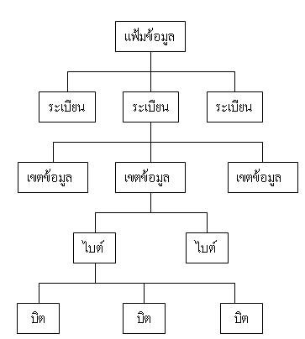
รูปแบบฐานข้อมูลคืออะไร
รูปแบบฐานข้อมูลแสดงให้เห็นถึงโครงสร้างเชิงตรรกะของฐานข้อมูล มันกำหนดความสัมพันธ์และกฎระเบียบที่กำหนดวิธีเก็บ จัดระเบียบ และจัดการข้อมูล แต่ละแอปพลิเคชันฐานข้อมูลถูกสร้างขึ้นในรูปแบบข้อมูลเฉพาะ รูปแบบของแต่ละฐานข้อมูลได้รับการออกแบบตามกฎและแนวคิดของรูปแบบข้อมูลที่กว้างขึ้นซึ่งแอปพลิเคชันพื้นฐานใช้

Slide 16
ฐานข้อมูลมีวิวัฒนาการอย่างไร
ฐานข้อมูลที่เก่าแก่ที่สุดคือเทปแม่เหล็กที่เก็บบันทึกข้อมูลไว้ตามลำดับ ฐานข้อมูลมีวิวัฒนาการต่อไปเรื่อยๆ ตามความก้าวหน้าทางเทคโนโลยี ตอนนี้พวกเขากลายเป็นระบบที่ซับซ้อนและมีประสิทธิภาพสูงพร้อมสาขาวิชาเฉพาะของตัวเอง มาดูกันว่ารูปแบบข้อมูลพัฒนามาอย่างไร

Slide 17
ฐานข้อมูลแบบลำดับขั้น
ฐานข้อมูลลำดับขั้นกลายเป็นที่นิยมในทศวรรษที่ 1970 แทนที่จะเก็บบันทึกข้อมูลตามลำดับ พวกเขาเก็บไว้ใน โครงสร้างต้นไม้ สร้างความสัมพันธ์ตัวหลักและตัวย่อยระหว่างไฟล์สองไฟล์ ตัวอย่างเช่น เมื่อจะสร้างระบบฐานข้อมูลสำหรับร้านค้าปลีกเฟอร์นิเจอร์ คุณสามารถกำหนดห้องนอนเป็นบันทึกตัวหลักที่มีเตียง โต๊ะข้างเตียง และตู้เสื้อผ้าเป็นบันทึกข้อมูลย่อย บันทึกข้อมูลเตียงอาจมีบันทึกย่อยมากขึ้นในอนาคต เช่นเตียงเดี่ยว เตียงคู่ เตียงควีนไซส์ และอื่นๆ แต่น่าเสียดายที่รูปแบบข้อมูลลำดับขั้นมีการดำเนินการที่ซับซ้อนและไม่สามารถจัดการกับหลายความสัมพันธ์ตัวหลักและตัวย่อยโดยไม่ซ้ำข้อมูลจำนวนมาก

Slide 18
ฐานข้อมูลเครือข่าย
อีกฐานข้อมูลเก่าแก่อย่างรูปแบบข้อมูลเครือข่ายได้รับอนุญาตให้หนึ่งบันทึกตัวย่อยมีหลายบันทึกตัวหลัก และหนึ่งตัวหลักหลายตัวย่อย ดังนั้นสำหรับตัวอย่างร้านเฟอร์นิเจอร์ ถ้าคุณมีสองบันทึกตัวหลักอย่างห้องนอนและห้องเด็ก ทั้งสองสามารถเชื่อมโยงไปยังบันทึกย่อยตู้เสื้อผ้า

Slide 19
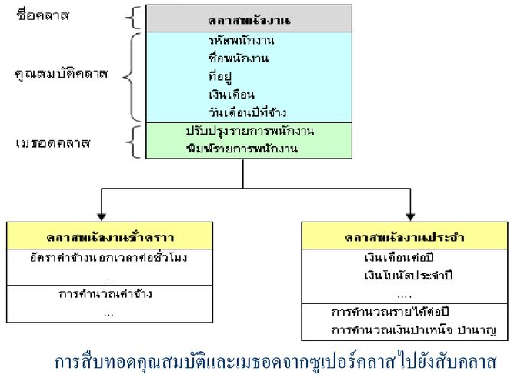
ฐานข้อมูลเชิงอ็อบเจกต์
ฐานข้อมูลเชิงอ็อบเจกต์มีวิวัฒนาการในทศวรรษที่ 1990 เพื่อตอบสนองต่อการเขียนโปรแกรมเชิงอ็อบเจกต์ที่เกิดขึ้น โปรแกรมเมอร์และนักออกแบบเริ่มทำให้ข้อมูลในฐานข้อมูลของพวกเขาเป็นอ็อบเจกต์ ตัวอย่างเช่น คุณสามารถวางผังคุณลักษณะของเก้าอี้ เช่น สีและขนาด ลงในอ็อบเจกต์ข้อมูลเก้าอี้ อ็อบเจกต์นี้เป็นตัวแทนเสมือนจริงของเก้าอี้ในโลกจริงในฐานข้อมูลเชิงอ็อบเจกต์

Slide 20
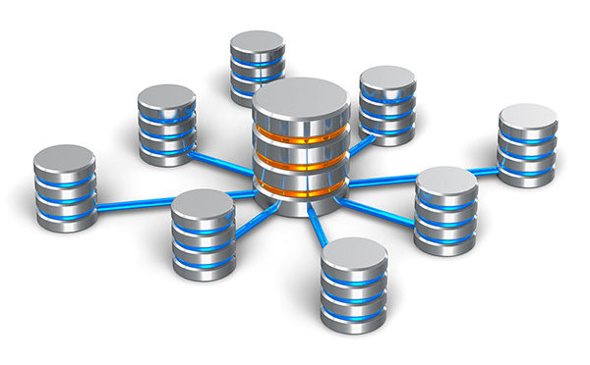
ฐานข้อมูล NoSQL
SQL เป็นภาษาคำสั่งที่ใช้ในเพื่อดึง เข้าถึง และแก้ไขข้อมูลในฐานข้อมูลแบบเชิงสัมพันธ์ NoSQL คือขั้วตรงข้าม เป็นกลไกฐานข้อมูลที่ไม่ได้ใช้ความสัมพันธ์แบบตารางในการสร้างรูปแบบข้อมูล ฐานข้อมูล NoSQL ถูกสร้างขึ้นในช่วงต้นศตวรรษที่ยี่สิบเอ็ด เมื่อคอมพิวเตอร์คลัสเตอร์และสถาปัตยกรรมฐานข้อมูลแบบกระจายเกิดขึ้น สถาปัตยกรรมแบบกระจายเก็บฐานข้อมูลขนาดใหญ่หนึ่งไว้บนหลายอุปกรณ์จัดเก็บข้อมูลพื้นฐาน การจัดเรียงนี้เรียกว่าการปรับขนาดแนวนอน กลไกซอฟต์แวร์ที่ใช้ใน NoSQL มีความเร็วสูง ไม่ต้องการ Schema ตารางคงที่ สามารถจัดเก็บข้อมูลที่ซ้ำกันหรือจัดกลุ่ม และสามารถปรับขนาดแนวนอน

Slide 21
ฐานข้อมูลรูปแบบสมัยใหม่
1. ฐานข้อมูลระบบคลาวด์ ฐานข้อมูลระบบคลาวด์มักจะทำงานบนแพลตฟอร์มของคอมพิวเตอร์ระบบคลาวด์ มีสองมาตรฐานการนำไปใช้จริง: ผู้ใช้สามารถใช้ฐานข้อมูลบนคลาวด์ได้อย่างอิสระหรือซื้อการเข้าถึงจากผู้ให้บริการฐานข้อมูลระบบคลาวด์ ฐานข้อมูลระบบคลาวด์ทำตามได้ทั้งรูปแบบข้อมูล SQL และ NoSQL
2. ฐานข้อมูลแบบกราฟ มีประโยชน์เพราะพวกเขาจัดความสำคัญของความสัมพันธ์ระหว่างบันทึกข้อมูลที่แตกต่างกัน พวกเขาจะถูกสร้างตามวัตถุประสงค์เพื่อการจัดเก็บและนำทางความสัมพันธ์ ฐานข้อมูลแบบกราฟประกอบด้วยโหนดและEdge โหนดจัดเก็บข้อมูลอ็อบเจกต์และ Edge เก็บความสัมพันธ์ระหว่างอ็อบเจ็กต์ Edge มักจะมีโหนดเริ่มต้น โหนดปลายทาง ชนิด และทิศทาง โดยสามารถอธิบายความสัมพันธ์ระหว่างตัวหลักและตัวย่อย การกระทำ และความเป็นเจ้าของ ไม่จำกัดจำนวนและชนิดของความสัมพันธ์ที่โหนดมีได้
3. ฐานข้อมูลในหน่วยความจำ ในขณะที่ฐานข้อมูลส่วนใหญ่จะถูกเก็บไว้ในอุปกรณ์จัดเก็บข้อมูลภายนอก ฐานข้อมูลแบบใช้หน่วยความจำจะอยู่ในหน่วยความจำภายในของคอมพิวเตอร์ อย่างไรก็ตาม โดยปกติแล้วจะมีการสำรองข้อมูลโดยพื้นที่เก็บข้อมูลของคอมพิวเตอร์เช่นกัน ฐานข้อมูลแบบใช้หน่วยความจำจะเร็วกว่าฐานข้อมูลดิสก์ พวกเขามักจะใช้เมื่อเวลาตอบสนองเป็นสิ่งสำคัญ เช่น ในอุปกรณ์เครือข่ายโทรคมนาคม

Slide 22
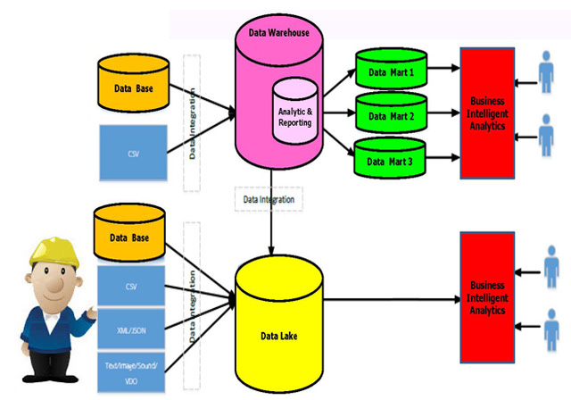
คลังข้อมูล
คลังข้อมูล เป็นคำเรียกกว้างๆ สำหรับพื้นที่เก็บข้อมูลขนาดมหึมาของทุกองค์กร องค์กรผลิตข้อมูลทุกประเภทรวมทั้งไฟล์ เอกสาร วิดีโอ ข้อมูลลูกค้า ข้อมูลแอปพลิเคชัน และข้อมูลระบบ ซึ่งจะใช้คลังข้อมูลในการประมวลผลและจัดเก็บข้อมูลที่ใช้สำหรับการวิเคราะห์ แอปพลิเคชัน และการตัดสินใจที่อิงข้อมูลองค์กร

Slide 23
การประยุกต์ใช้ฐานข้อมูล
1. การตรวจจับการฉ้อโกง ฐานข้อมูลแบบกราฟช่วยจัดการข้อมูลตัวตนและตรวจจับการฉ้อโกง อัลกอริทึมแมชชีนเลิร์นนิงจะค้นหารูปแบบและตรวจจับกิจกรรมฉ้อโกงล่วงหน้าโดยอัตโนมัติ
2. การจัดการเอกสาร ฐานข้อมูล NoSQL จัดเก็บและจัดการเอกสาร เช่น บทความและสัญญา นอกจากนี้ยังช่วยให้องค์กรสามารถสั่งและจัดทำดัชนีเอกสาร
3. เกมและความบันเทิง บริษัทเกมและความบันเทิงหลายแห่งใช้ฐานข้อมูลกันอย่างกว้างขวางเพื่อมอบประสบการณ์สื่อที่สมบูรณ์แบบ เช่น การเข้าสู่ระบบพร้อมกันของผู้ใช้หลายล้านคน

Slide 24
คำถามทบทวน
1. Data Warehouse คืออะไร
2. จงอธิบายว่าทำไมฐานข้อมูลจึงสำคัญ?
3. รูปแบบของฐานข้อมูลคืออะไร?
4. การจัดระเบียบแฟ้มข้อมูลมีอะไรบ้าง
5. Data Warehouse มีประโยชน์อะไรบ้าง
6. องค์ประกอบของ Data Warehouse มีอะไรบ้าง
7. ฐานข้อมูลมีวิวัฒนาการอย่างไร
8. จงอธิบาย ฐานข้อมูลเครือข่าย มาพอสังเขป
9. จงอธิบายว่า การจัดการแฟ้มข้อมูล คืออะไร
10. จงอธิบาย ฐานข้อมูลเชิงอ็อบเจกต์ มาพอสังเขป

